Slide 1
הגדה של קורונה - איך זה עובד?
המטרה: לחגוג את הרמת הכוסית המסורתית למרות אילוצי זמן הקורונה המאתגר.
מה זה כולל? טקסטים מחויכים המתכתבים עם הטקסטים המוכרים בהגדה, סקר שיתופי עם תוצאות בזמן אמת, משחק טריוויה, משחק מילים מסתתרות ולוח מקוון לשיתוף ברכות לחג.
איך עושים את זה? מפעילים את המצגת על מסך הזום ומנחים בהתאם לשקפים.
שימו לב, ישנן הערות למנחה הרמת הכוסית. כדאי לקרוא את הקובץ לפני הרמת הכוסית. אפשר לבחור מראש באלו פעילויות וטקסטים להשתמש ועל אלו מהם לדלג. רצוי לערוך "ניסוי כלים" בפורום מצומצם לפני ההנחיה בזמן אמת.
על סיוע בפיתוח ההגדה, תודה ל: חברותי המשחקולוגיות: טל מזור ונורית אורבך, למור קנדי ולאדית בלאס

Slide 2
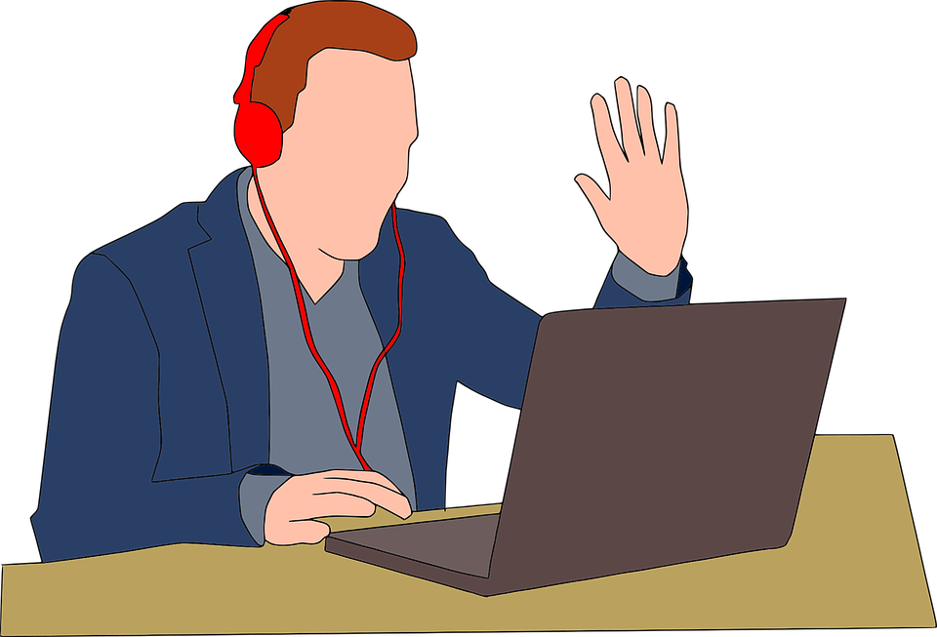
10 הדברות להנחיית הרמת כוסית בזום
שלחו מראש לכל המשתתפים את הקישור, כך שיהיה להם מספיק זמן להתכונן ולהוריד את התוכנה - אם עדיין לא הורידו.
עלו לפגישה 5 דקות לפני כולם כדי לבדוק שהכול עובד.
חלקו מראש את קטעי קריאת ההגדה למספר משתתפים (כדי שידעו את הסדר מראש)
שימו לב שכשהמסך שלכם פתוח ושולחים לכם הודעה אישית , כולם יכולים לראות את זה - כדאי להגיד בתחילת השיחה לכל המשתתפים.
שמרו על סבלנות וסובלנות - עלולות להיות תקלות טכניות שדורשות אורך רוח.
כשכולם עלו לשיחה לחצו על mute all ,אך אפשרו להם לפתוח עצמאית את המיקרופון.
אם מדובר בקבוצה גדולה אפשרו לאחד המשתתפים לעזור לכם (כדי להסב את תשומת ליבכם לדברים שקורים תוך כדי הנחיה, כמו הודעות בצ'ט).
כדי לשמור על ערנות המשתתפים שאלו שאלות והתייחסו לתשובות שאתם מקבלים בצ'אט.
אם אתם שמים מוזיקה או אודיו במחשב, שימו לב שלחצתם עלshare computer sound , מומלץ מאוד לשיר יחד את שירי ההגדה.
אל תשכחו לחייך, שומעים את זה דרך הקול 😊

Slide 3
הגדה של קורונה

Slide 4
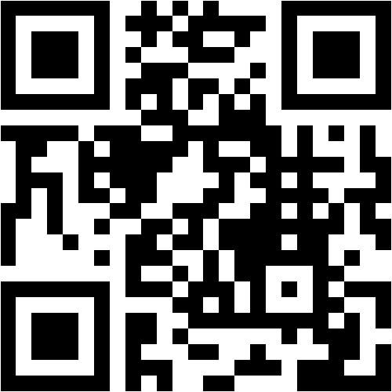
איזה טיפוס קורונה את/ה מוזמנים לסרוק את הקוד או להעתיק את הקישור. מי שמצביע משפיע!
לצפייה בתוצאות
menti.com/btbr5nbd54
Notes:
סקר טיפוסי קורונה המשתתפים סורקים את הקוד,נכנסים ללינק ועונים על הסקר אחרי שכולם מילאו לוחצים על הכפתור הירוק וצופים בתוצאות

Slide 5
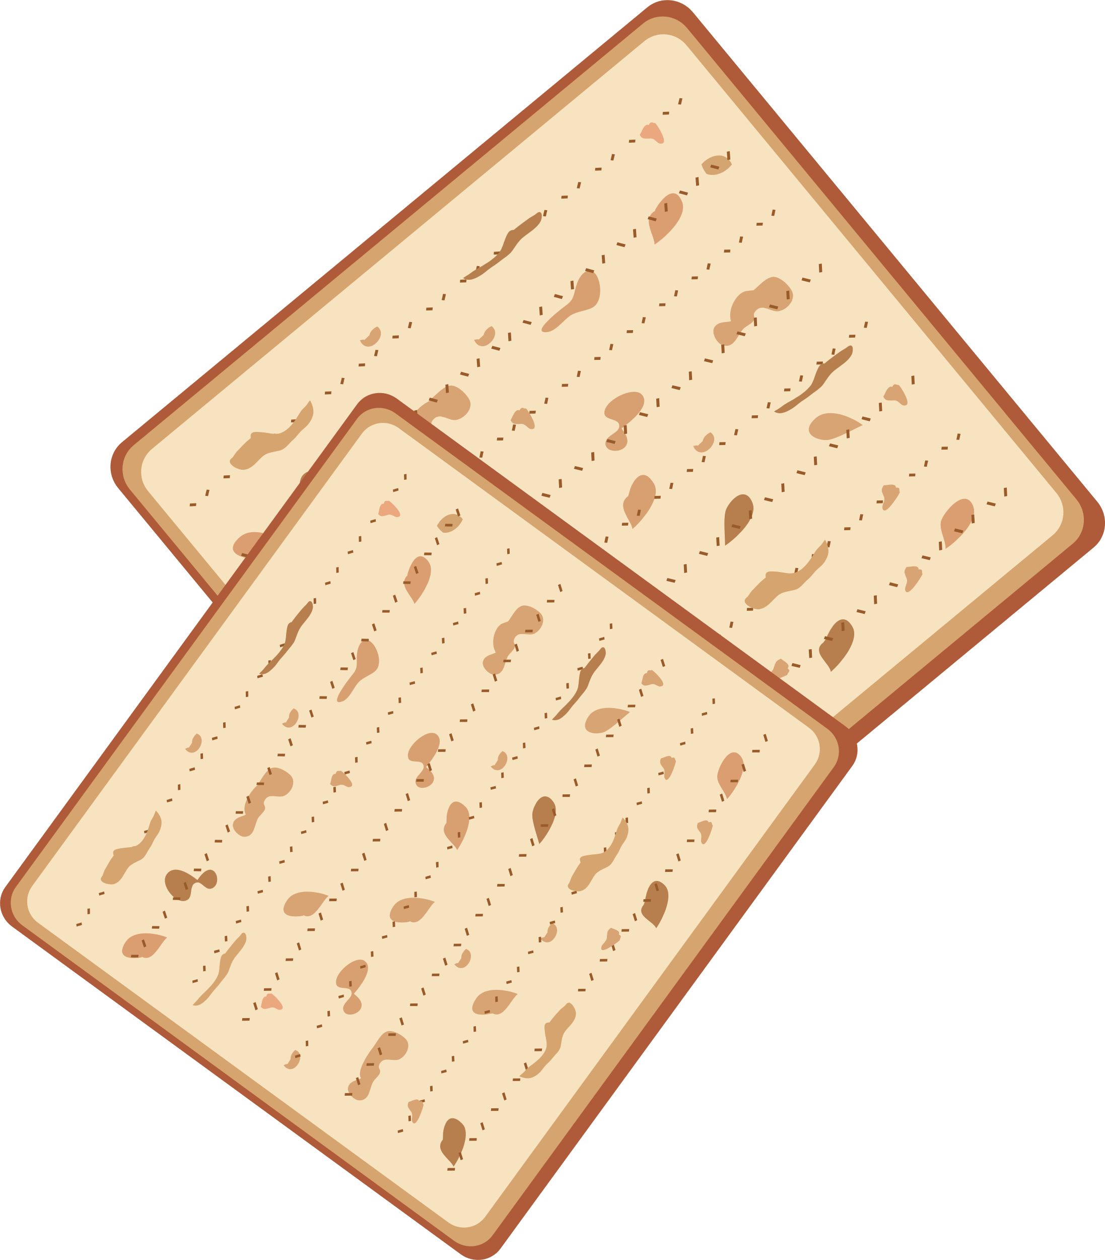
צלחת הסדר - הנוסחה החדשה
זרוע על שום מה? כפי שנאמר "ביד חזקה ובזרוע נטויה" נכה את הקורונה.
ביצה על שום מה? כי החיים מעגליים כמו ביצה עגלגלה ובסוף גם זה ייגמר...
חזרת על שום מה? על זה שחזרנו לבסיס: לבית ולמשפחה.
מצות על שום מה?
לחם עוני... אם המצב יימשך נאכל קרשים כל השנה😊
כרפס על שום מה? על כל הירקות שנאכל בדיאטה של היום שאחרי.
מרור על שום מה? על המרירות שהקורונה מביאה עמה.
חרוסת על שום מה? לכבוד כל הטוב והמתוק שמחכה לנו ביום שאחרי.

Slide 6
זרוע
זרוע >>
הציעו רעיון לצלוח את "ים סוף" למרות הקשיים
באמצעות "הזרוע הנטויה"
איך מתמודד הארגון עם משבר הקורונה?
חזרת
ביצה
חזרת >>
ביצה >>
הציעו רעיונות "עגולים" ויצירתיים כמו הביצה העגולה
הציעו ניתוח "חריף" כמו החזרת. רציונאלי, הגיוני ו"קשוח"
דיון ברוח צלחת פסח
כל משתתף בוחר את אחד ממרכיבי צלחת פסח (זרוע, ביצה, מרור, חרוסת, כרפס או חזרת).
לוחצים על הכפתור ומסכמים את הנושא לפי ההוראות.
, הציעו פתרונות מעשיים
כמו הכרפס, פרי האדמה המחובר לקרקע
הצביעו על הקשיים שבדרך והזהירו מפני הסיכונים שעלולים להתרחש
כרפס
גלו נקודות אור בסיטואציה והציעו נקודת מבט חיובית כמו החרוסת המתוקה
מרור
כרפס >>
מרור >>
חרוסת
חרוסת >>
לשקופית הבאה
Notes:
הנחיות: 6 משתתפים מתנדבים לדבר על הנושא כל אחד בוחר את אחד המרכיבים בלחיצה על הכפתור מתגלות ההוראות לפיהן הוא צריך לשאת את דבריו.

Slide 7
שתיית הכוס הראשונה
והוצאתי אתכם ממרכזי הקניות והבילוי וגרמתי לכם להתכנס יחד עם המשפחה בחופשת הקורונפסח.
1

Slide 8
מה נשתנה הלילה הזה מכל הלילות???
שבכל הלילות אנו מתחבקים, מתנשקים ונהנים מהביחד. החודש הזה כולנו מרוחקים.
שבכל הלילות אנו מכינים רק ארוחת ערב, גם זה בקושי. החודש הזה כולו ארוחה גדולה.
שבכל הלילות אין אנו נכנסים לזום אפילו פעם אחת. החודש הזה מיליון פעמים...
שבכל הלילות אנחנו מכינים סנדוויצ'ים לבוקר המחר. החודש הזה קמים מאוחר.

Slide 9
מלך הטריוויה - הגדת פסח
למשחק הטריוויה
Notes:
איך מפעילים את משחק הטריוויה?
לוחצים על כפתור הקישור
בוחרים 3 מתנדבים ולוחצים על Start.
כל שחקן בתורו בוחר ריבוע ועונה על שאלה. אם הצליח – קיבל את מספר הנקודות שכתוב על הריבוע. אם לא – השאלה עוברת לשחקן הבא. לבדיקה יש ללחוץ על מקש הרווח ומתגלה התשובה. השאלות מסודרות לפי רמת קושי כששאלות ה-100 וה-200 קלות מאוד שאלות ה-300 וה-400 בינוניות ושאלות ה-500 קשות.

Slide 10
שתיית הכוס השנייה
והצלתי אתכם ממתלעות הקורונה: חום, שיעול יבש, קשיי נשימה ושאר ירקות.
2

Slide 11
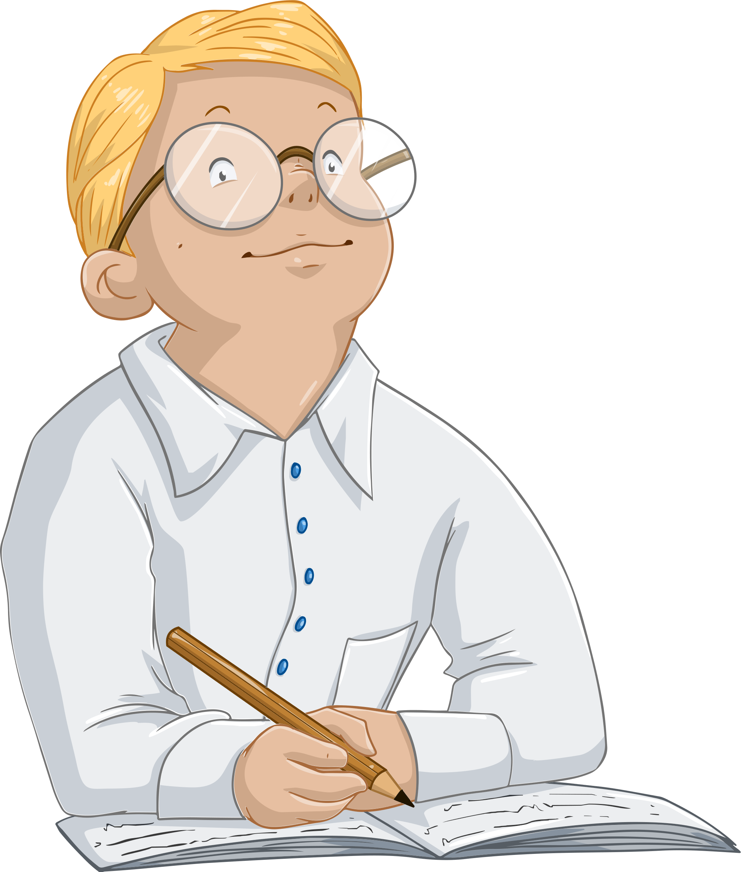
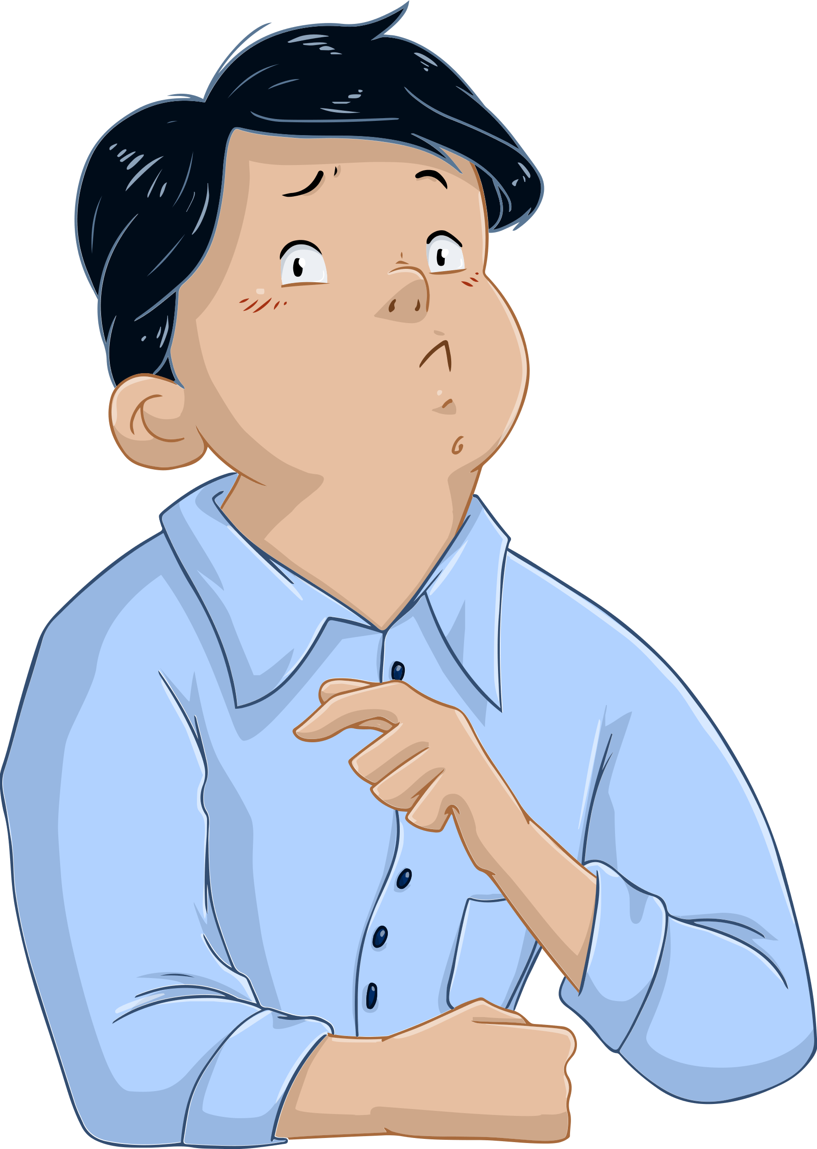
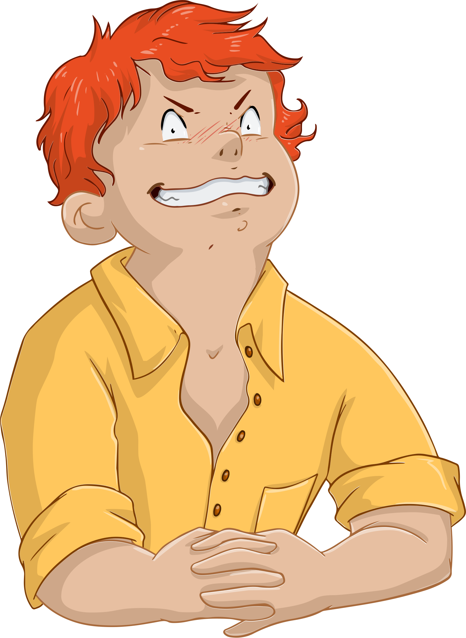
כנגד ארבעה בנים דברה התורה
אחד חכם ואחד רשע ואחד תם ואחד שאינו יודע לשאול
תם מה הוא אומר? מה זאת הקורונה הזו? ואף אתה אמור לו: "בחוזק יד נצא מזה, חסונים ומחוסנים".
חכם, מה הוא אומר? מה החוקים וההגבלות שמשרד הבריאות ציווה עליהם? ואף אתה אמור לו כהלכות ליצמן: אין נוגעים במשטח לפני שטיפת ידיים בסבון 20 שניות.
ושאינו יודע לשאול... את שלח לו. משלוחים מהסופר, מחנויות הפארם וקצת מזון לכלבים.
רשע, מה הוא אומר? מה העבודה הזו לכם? ולפי שהוציא את עצמו מן הכלל נשאר מובטל. ואף אתה אמור לו: בעבור זה יצאת לחל"ת.

Slide 12
שתיית הכוס השלישית
וגאלתי אתכם מגלגל האוגרים: שוב לקום בבוקר, להתלבש, להתאפר, לרוץ לעבודה וחוזר חלילה.
3

Slide 13
אילו הקורונה הייתה סתם שפעת ולא היינו תקועים בבית – דיינו.
אילו היינו תקועים בבית ולא היו לנו ילדים - דיינו.
אילו היו לנו ילדים והם לא היו שלנו - דיינו.
אליו הילדים היו שלנו והם לא היו יושבים מול המסכים - דיינו.
אילו היו יושבים מול המסכים ולא היו שיחות משפחתיות בזום - דיינו.
אילו היו שיחות משפחתיות בזום ולא קיבלנו בווטסאפ מיליון פעילויות לילדים - דיינו.
אילו קיבלנו בווטסאפ מיליון פעילויות לילדים ולא היינו צריכים לבשל ולכבס - דיינו.
אילו היינו צריכים לבשל ולכבס ולא היו מוציאים אותנו לחל"ת - דיינו.
אילו היו מוציאים אותנו לחל"ת והיינו יודעים מתי זה ייגמר...
על אחת כמה וכמה טובה כפולה ומכופלת למקום עלינו, שהקורונה אינה סתם שפעת ואנחנו תקועים בבית ויש לנו ילדים (שלנו) שיושבים כל היום מול המסכים, גם כשיש שיחות משפחתיות בזום, וקיבלנו בווטסאפ מיליון ואחת פעילויות לילדים ועדיין עלינו לבשל ולכבס והוציאו אותנו לחל"ת ואנחנו לא יודעים מתי זה ייגמר...
די דיינו, די דיינו, די דיינו, דיינו דיינו!!!

Slide 14
לשקופית הבאה
זהו את המכות דוגמה: אני מתה מקור, ונהריה לא נמצאת בקוטב הצפוני
D
שירותי דואר בהר החרמון? סגרו אותם לפני שנים.
C
B
A
שירותי דואר בהר החרמון? סגרו אותם לפני שנים.
בצער וביגון הם נפרדו מהחולים שנפטרו.
"כדאי לך לקחת את זה בורוד, מיכל" אמרה המוכרת.
בצער וביגון הם נפרדו מהחולים שנפטרו.
"כדאי לך לקחת את זה בורוד, מיכל" אמרה המוכרת.
בואי נדבר בשקט בימים הקרובים.
בואי נדבר בשקט בימים הקרובים.
בואי נדבר בשקט בימים הקרובים.
H
G
F
E
הכלב רדף אחרי החתול אך לא הצליח לתפוס אותו.
הכלב רדף אחרי החתול אך לא הצליח לתפוס אותו.
איך אפשר לחלץ פרד עצבני שנפל לוואדי?
מה יש לי לחפש ביריחו, שכחתי שם משהו?
איך אפשר לחלץ פרד עצבני שנפל לוואדי?
מה יש לי לחפש ביריחו, שכחתי שם משהו?
הלכתי לים כי נימאס לי להיות כל היום בבית.
הלכתי לים כי נימאס לי להיות כל היום בבית.
J
I
יצא לכם להכיר בחור שחי נטול דאגות כלל?
יצא לכם להכיר בחור שחי נטול דאגות כלל?
"ראיתי את דני, אהובך, ורותי השכנה מתנשקים
"ראיתי את דני, אהובך, ורותי השכנה מתנשקים.
בהשראת עמרם גוטליב
Notes:
משתתף שיודע את התשובה אומר על איזו שאלה הוא רוצה לענות באמצעו האות הלועזית המציינת אותה. בלחיצה על השאלה מתגלה התשובה הנכונה

Slide 15
שתיית הכוס הרביעית
ולקחתי מכם את ההרגלים הקבועים ונתתי לכם זמן והזדמנות להגשים את מה שתמיד רציתם.
4

Slide 16
אחד מי יודע? אחד אני יודע, אחד וירוס קרונה.
שניים, מי יודע? שתיים אני יודע, שני מטר מרחק.
שלושה, מי יודע? שלושה - אני יודע, שלושה ליטר אלכוג'ל.
ארבע, מי יודע? ארבע - אני יודע, ארבע מסכות.
חמש, מי יודע? חמש - אני יודע, חמש הודעות דרמטיות.
שישה, מי יודע? שישה- אני יודע, שישיית מים מינרלים.
שבע, מי יודע? שבע- שבעה ימי שבת.
שמונה, מי יודע? שמונה - אני יודע, שמונה ארוחת ביום.
תשעה, מי יודע? תשעה- אני יודע, תשעה חודשים עד שימצאו חיסון.
עשרה, מי יודע? עשרה- אני יודע, עשרה מקומות בהם היה חולה מספר 274.
אחד עשר -מי יודע? אחד עשר - אני יודע, אחד עשר שקלים בכיס עד סוף החודש.
שניים עשר מי יודע? שניים עשר - אני יודע, שתיים עשרה חבילות נייר טואלט.
שלושה עשר מי יודע? שלושה עשר - אני יודע, שלוש עשרה שעות מול המחשב.

Slide 17
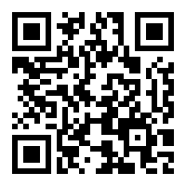
ברכות לחג מוזמנים לסרוק את הקוד או להעתיק את הקישור ולכתוב ברכה או להוסיף תמונה בקיר השיתופי.
padlet.com/infosmartwood/smartwood
Notes:
לוח פדלט שיתופי בו כל אחד יכול להוסיף ברכה, ציור או קובץ הלינק יישמר למזכרת גם לאחר שתקופת הקורונה תיגמר. הלוח הזה הוא לוח שיתופי של כל מי שישתמש במצגת להרמת כוסית. אם ברצונכם לפתוח לוח פנים ארגוני עליכם לפתוח חשבון פדלט חינמי כאן: https://he.padlet.com/dashboard ולהחליף את הקישור ואת קוד ה-QR ניתן ליצור קוד QR חדש כאן:https://www.the-qrcode-generator.com/

Slide 18
חג - שמח
050-2468797 גלי אשכול
info@smartwood.co.il
www.smartwood.co.il
f סמרטווד Smart wood

